Slide 1
Инфраструктурный паспорт
Муниципального бюджетного общеобразовательного учреждения «Средняя
общеобразовательная школа № 2 г. Суворова имени Героя Российской Федерации
А.П. Ефанова»

Slide 2
Общие сведения
Юридический адрес образовательной организации: 301430 Тульская область, г. Суворов, ул. Пионерская, д.4
№ п/п | Фактические адреса | Городская местность / сельская местность | Мощность здания (количество мест), в т.ч. | количество мест для дошкольников | количество мест для 1-4 классов | количество мест для 5-11 классов
1 | 301430 Тульская область, г. Суворов, ул. Пионерская, д.4 | Городская местность | 940 | 0 | 240 | 700

Slide 3
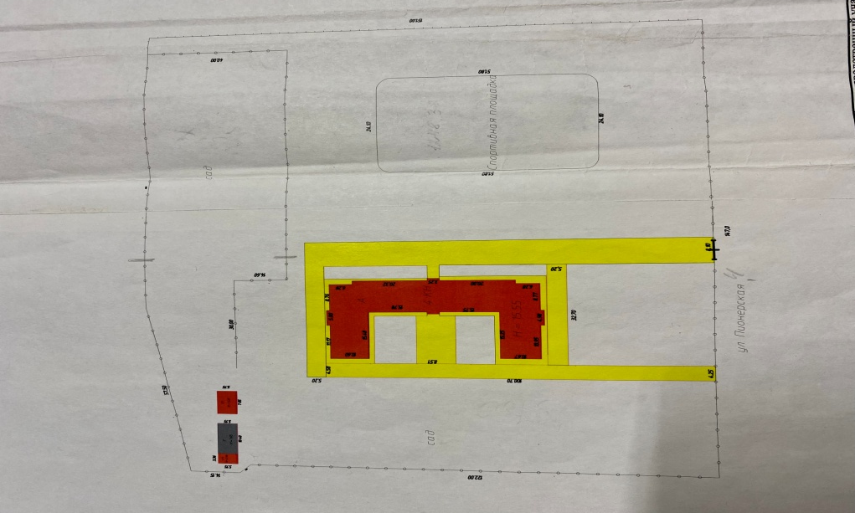
Тульская область, г. Суворов, ул. Пионерская, д.4
Заполняется по каждому фактическому адресу, указному на слайде 2
Перечень объектов на участке:
1 – здание школы
2 – спортивная площадка
3 – сарай
План земельного участка с указанием построек
3
2
1

Slide 4
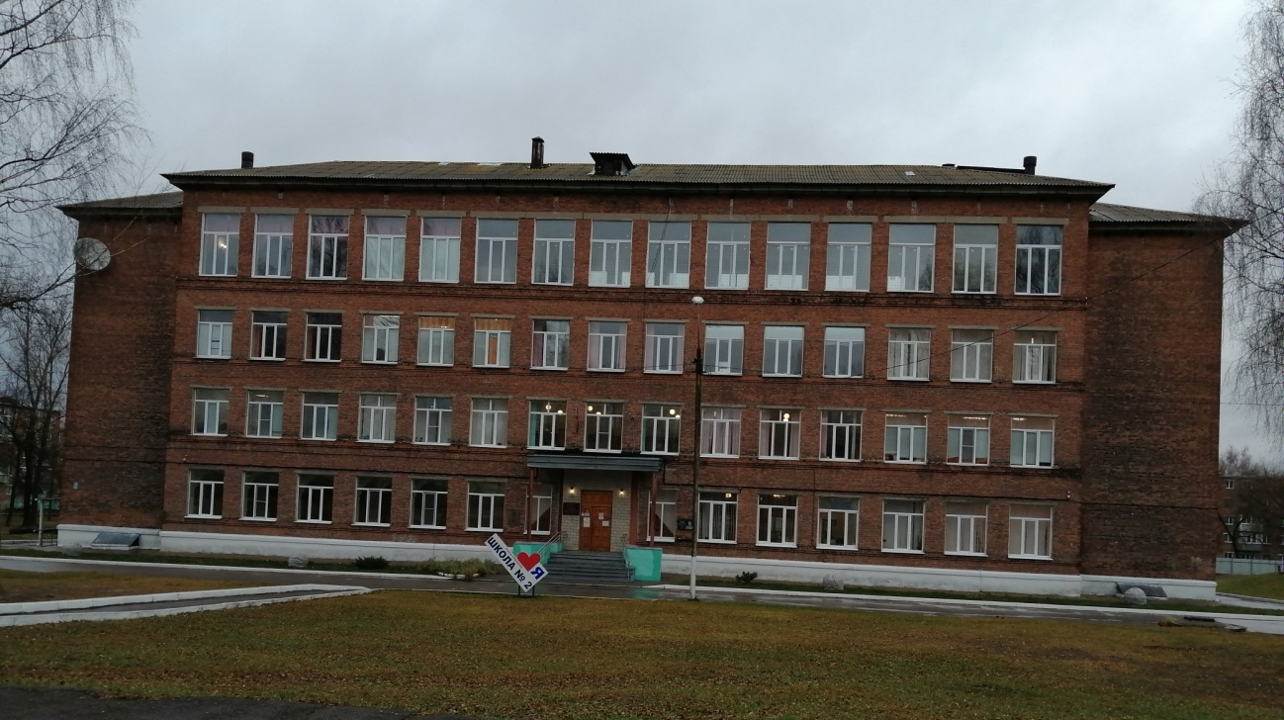
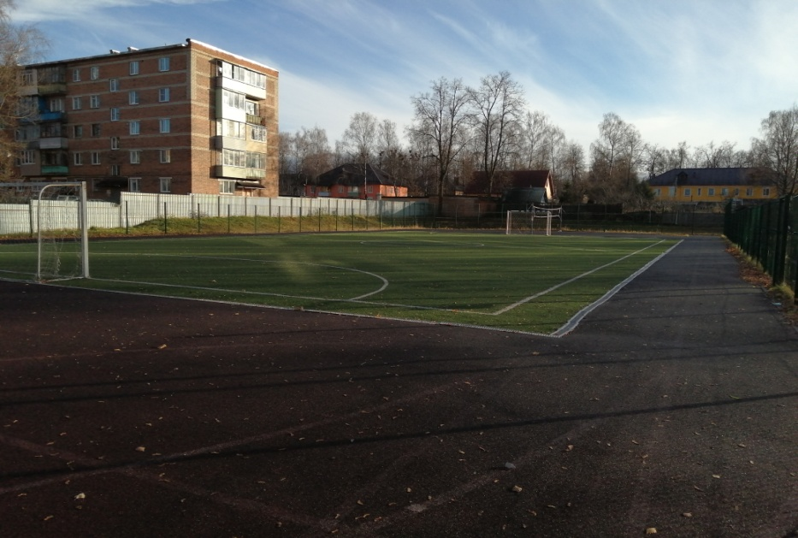
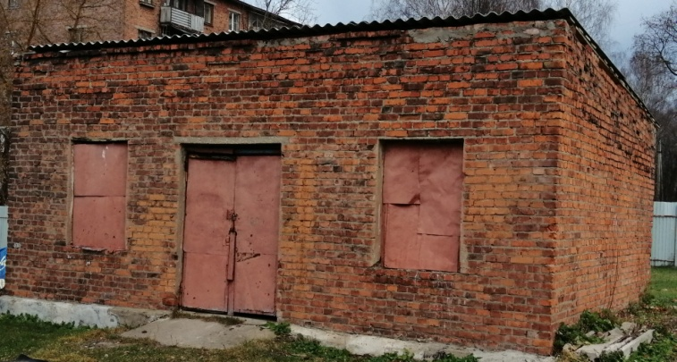
Тульская область, г. Суворов, ул. Пионерская, д.4
Количество фото должно соответствовать перечню объектов на сайде 3
Размер и расположение фото можно изменять
Школа – учебный корпус
Спортивная площадка
Сарай

Slide 5
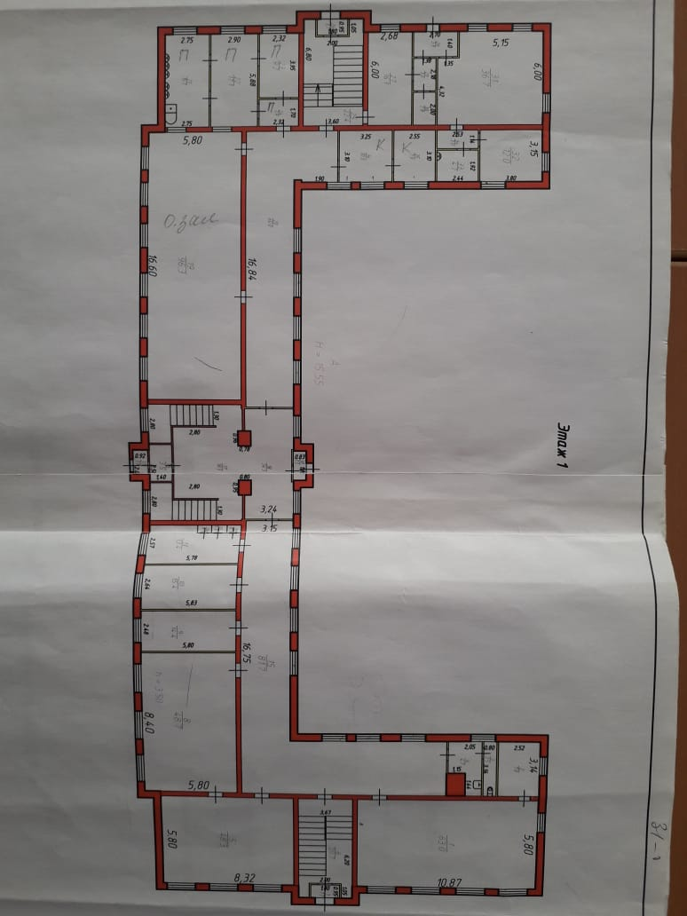
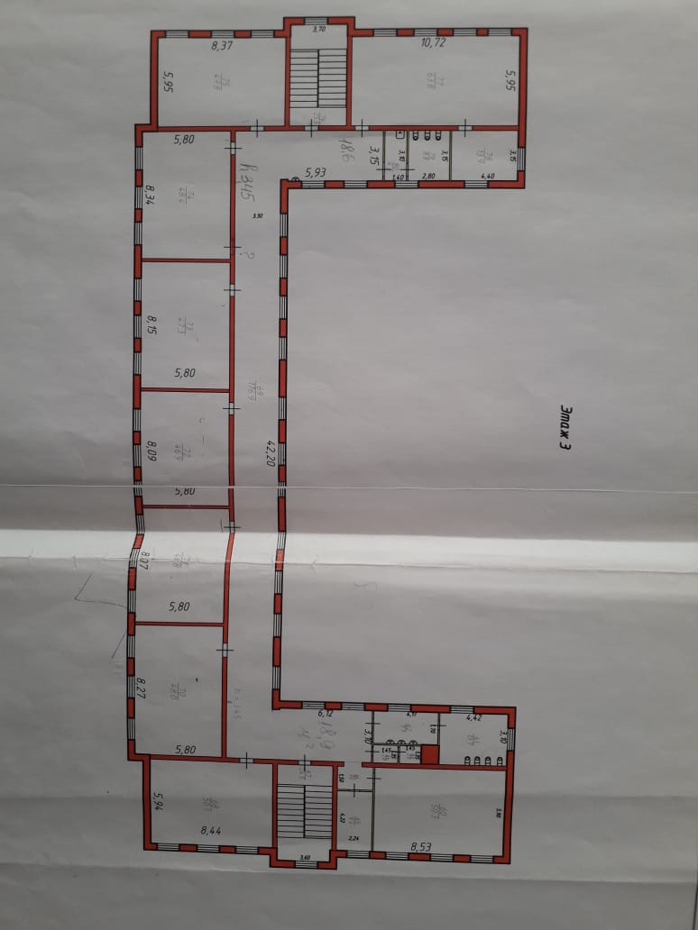
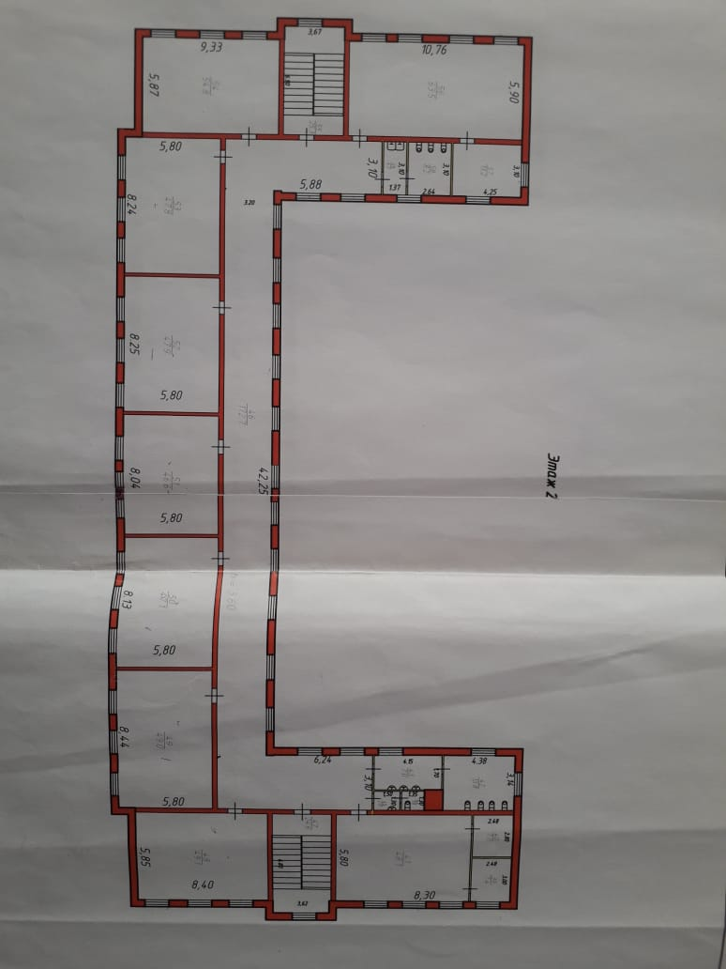
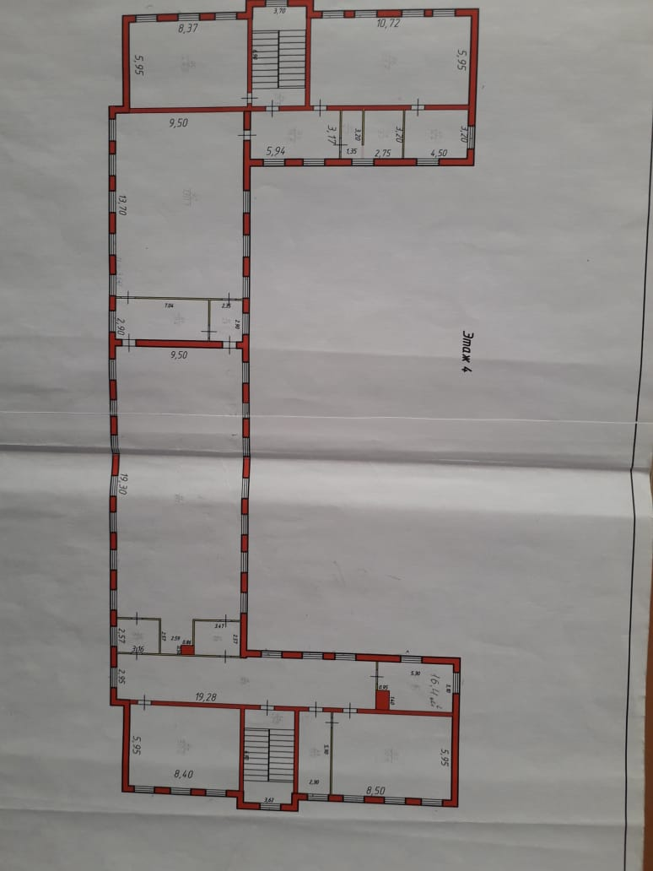
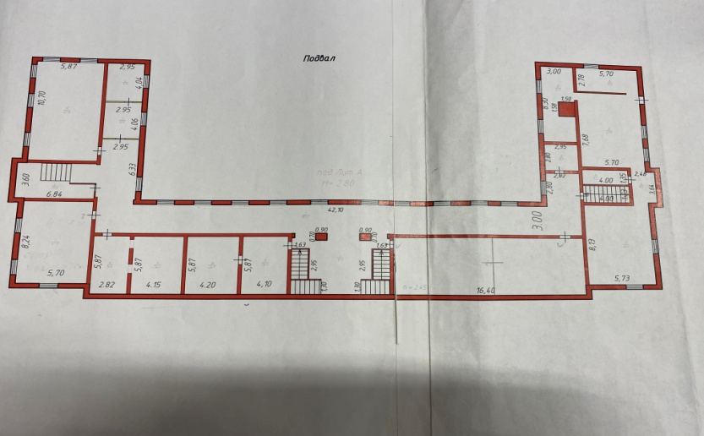
Заполняется по каждому объекту, где ведется образовательный процесс или проживают дети
Тульская область, г. Суворов, ул. Пионерская, д.ю4
Размер и расположение фото можно изменять
Здание школы
Поэтажный план объекта
Поэтажный план объекта
Поэтажный план объекта

Slide 6
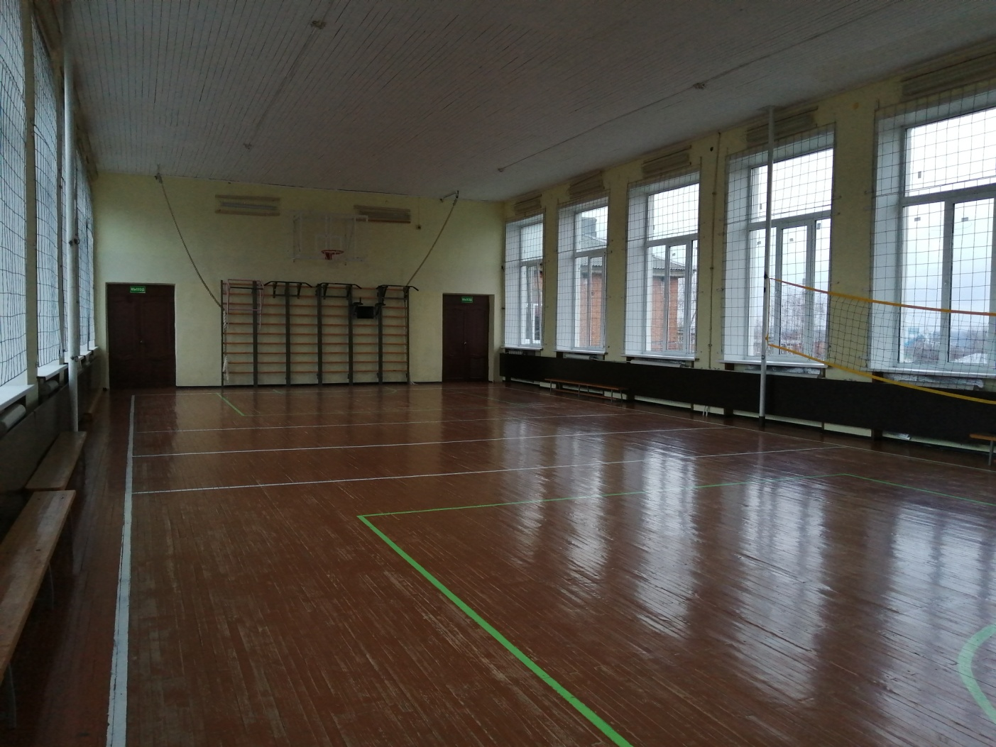
Размер и расположение фото можно изменять
Состояние спортивной инфраструктуры
Заполняется по каждому фактическому адресу, указному на слайде 2
Тульская область, г. Суворов, ул. Пионерская, д.4
Спортивный зал
Тип плоскостного сооружения | Отметка о наличии (да/нет)
Футбольное поле | нет
Баскетбольная площадка | нет
Волейбольная площадка | да
Площадка для подвижных игр | да
Хоккейная или ледовая площадка | нет
Тренажерная площадка | нет
Спортивно-развивающая площадка | нет
Иные спортивные площадки (для лапты, регби, городков и т.п.) | нет
Гимнастический городок | нет
Полоса препятствий | нет
Универсальная спортивная площадка | да
Беговая дорожка | нет

Slide 7
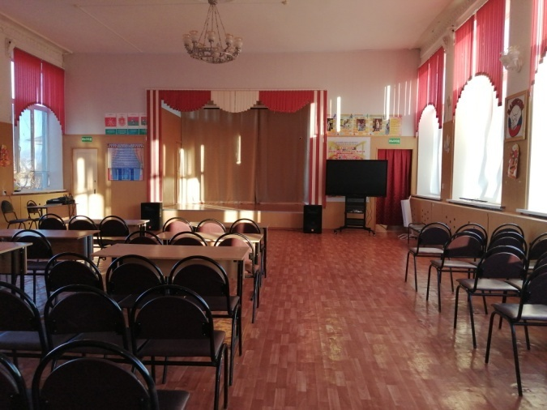
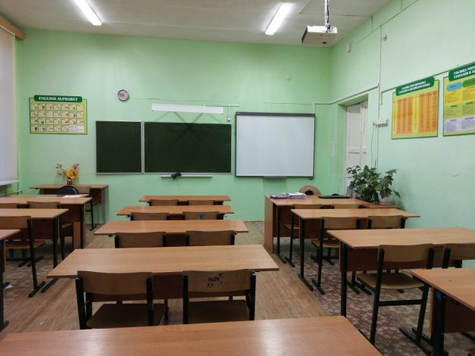
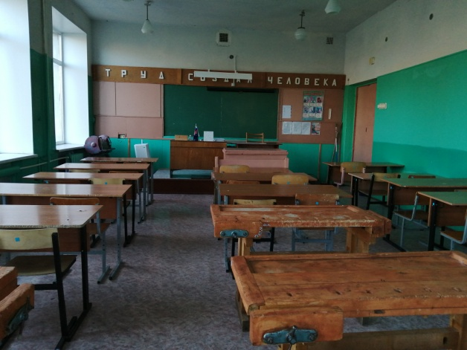
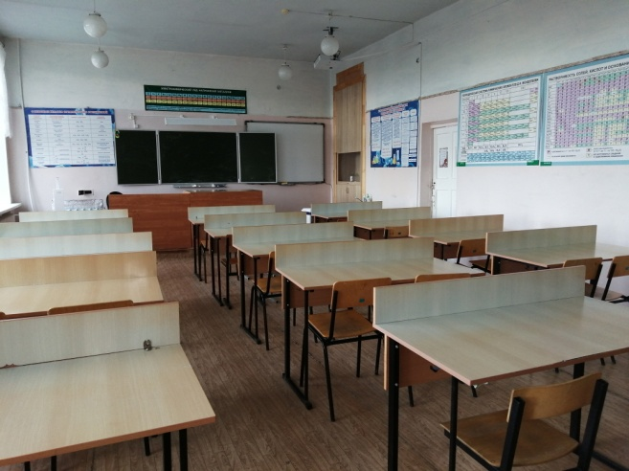
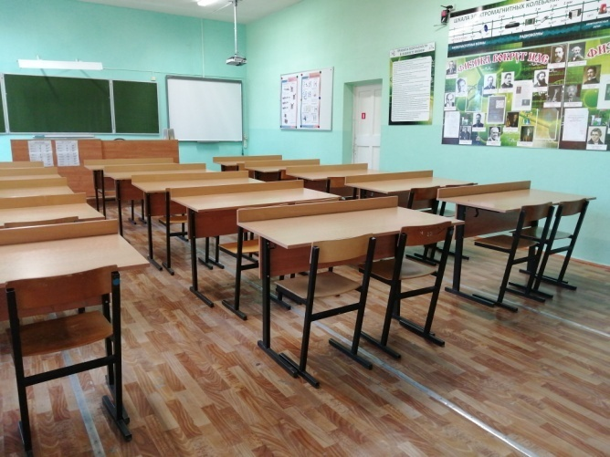
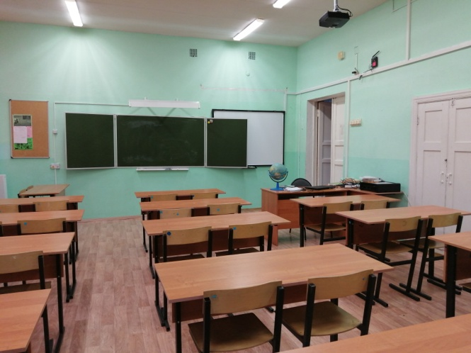
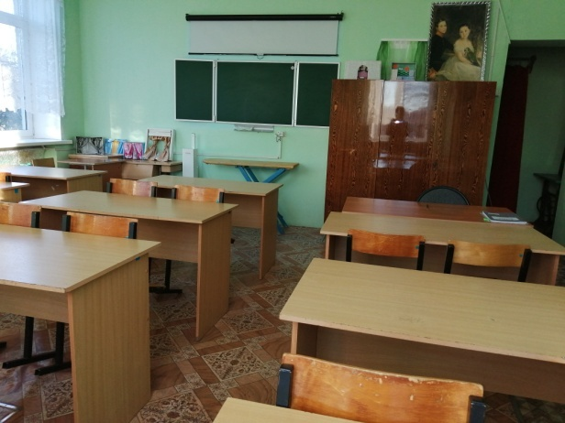
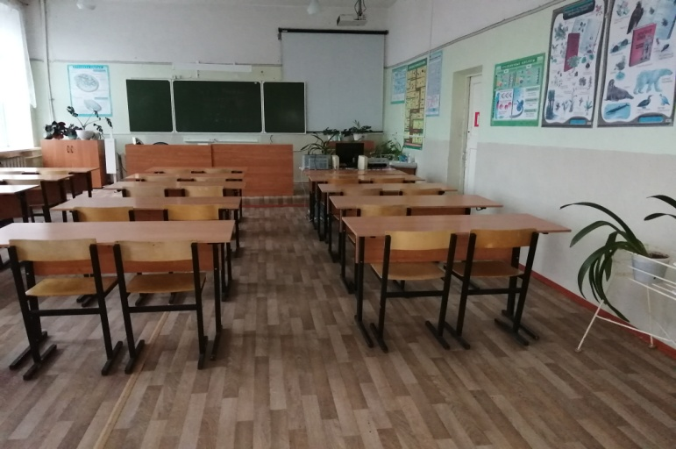
Учебные аудитории
Заполняется по каждому фактическому адресу, указному на слайде 2
Размер и расположение фото можно изменять
Тульская область, г. Суворов, ул. Пионерская, д.4
Актовый зал
Кабинета иностранного языка
Кабинет технологии для мальчиков
Кабинет химии
Кабинет физики
Кабинет домоводства
Кабинет географии
Кабинет биологии

Slide 8
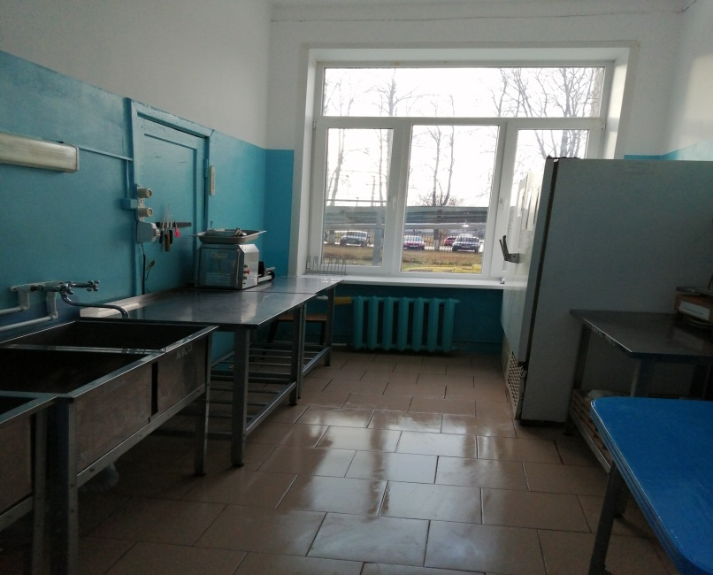
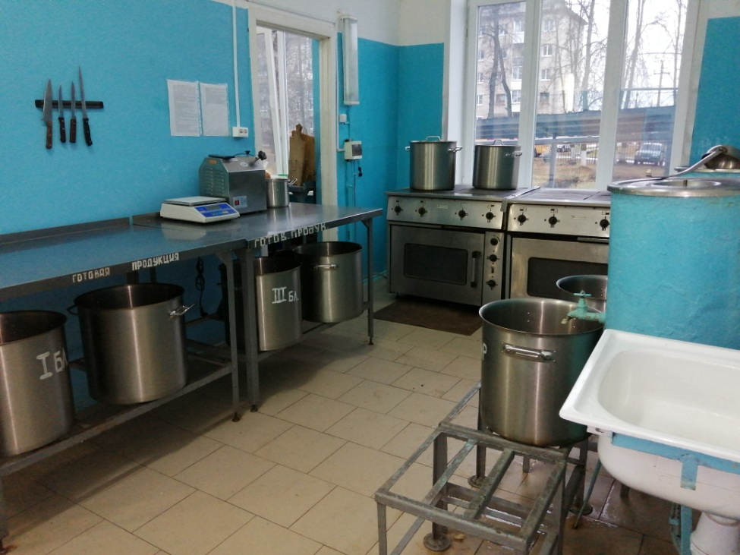
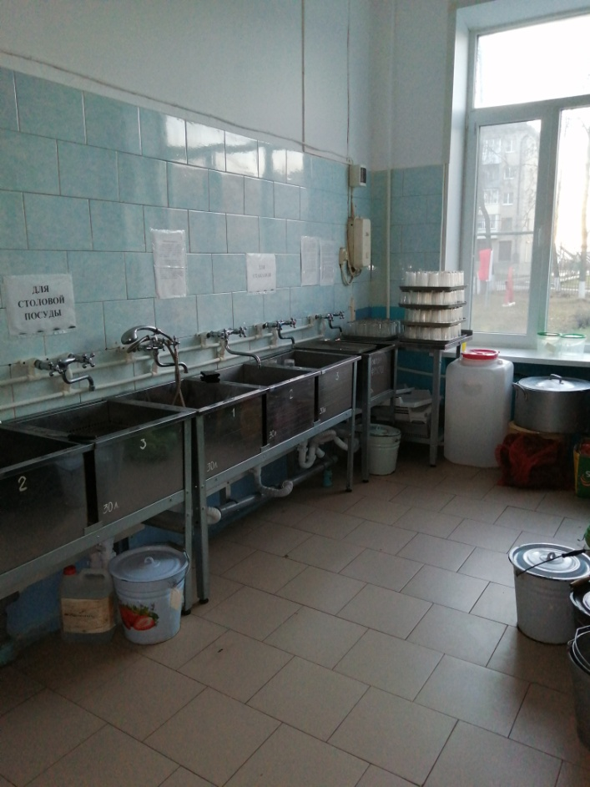
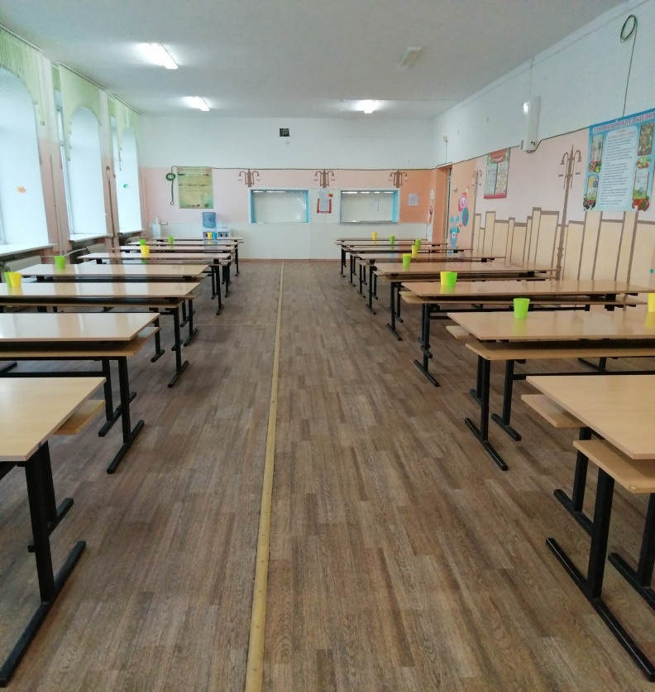
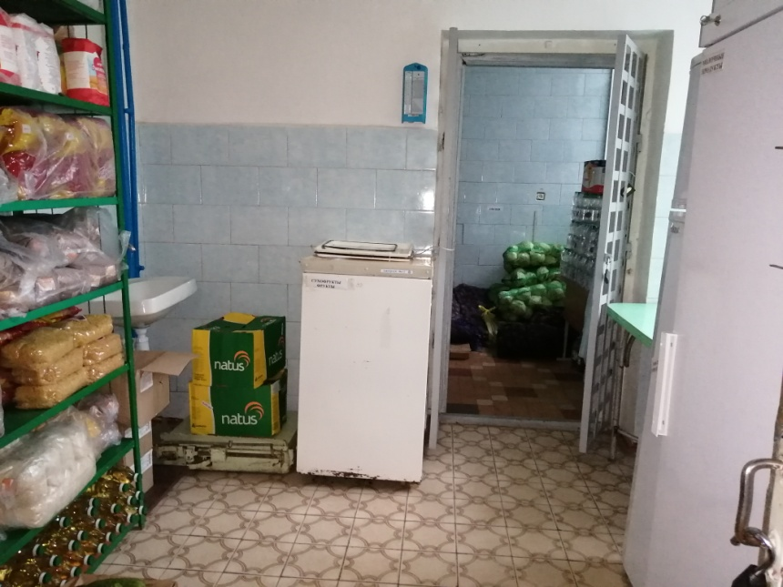
Пищеблок и обеденный зал
Тульская область, г. Суворов, ул. Пионерская, д.4

Slide 9
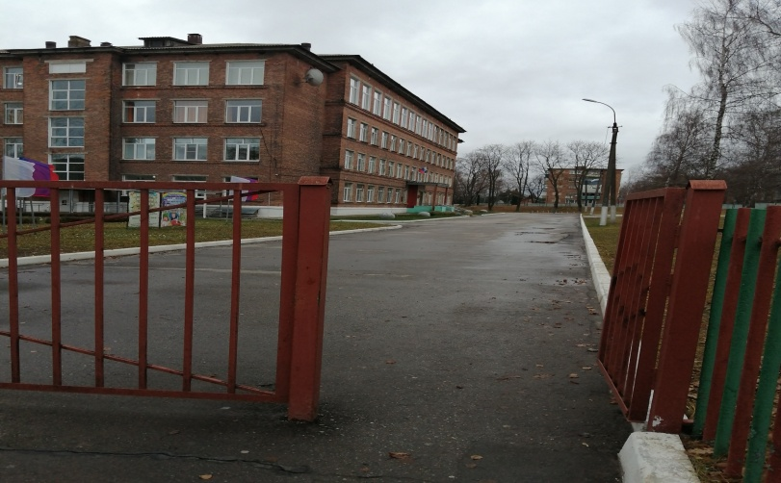
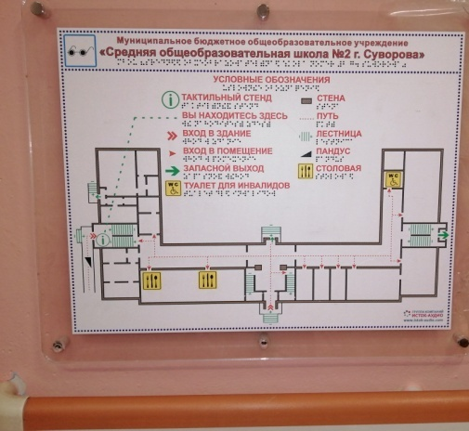
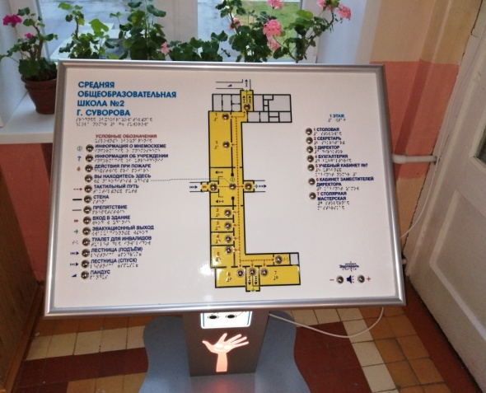
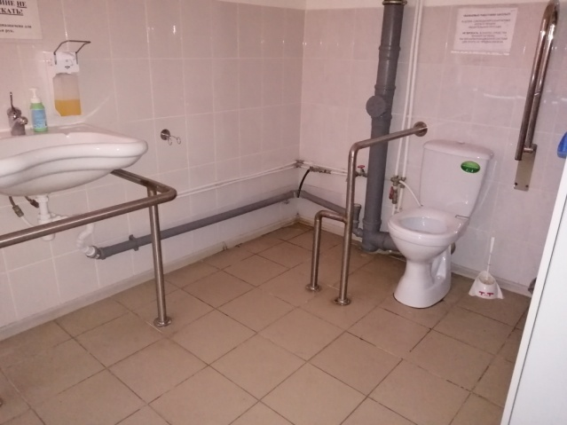
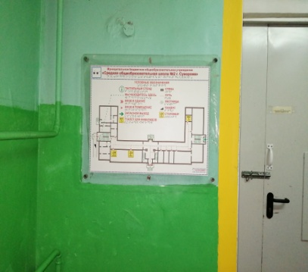
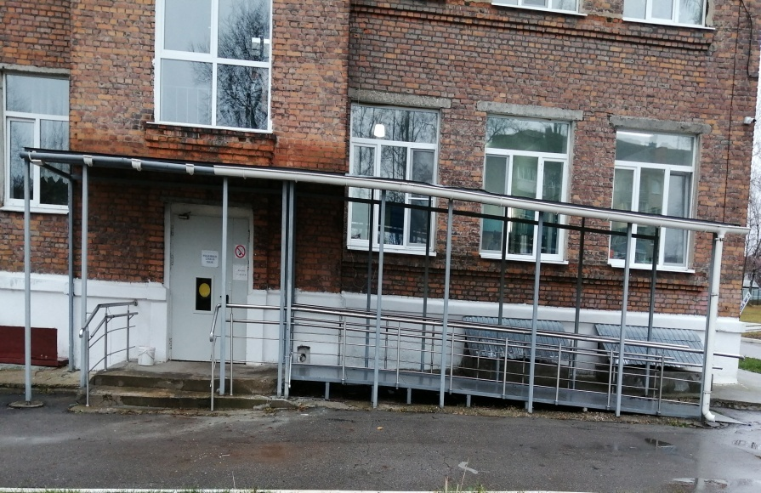
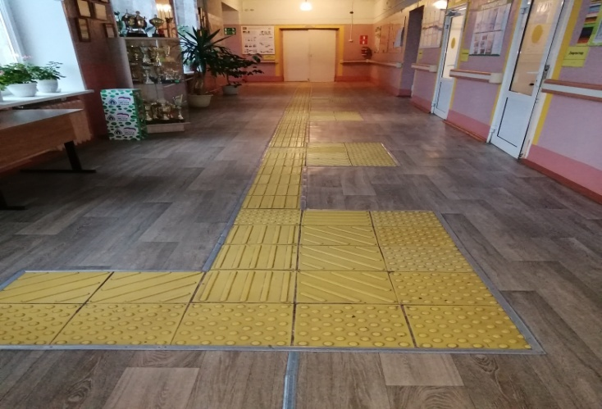
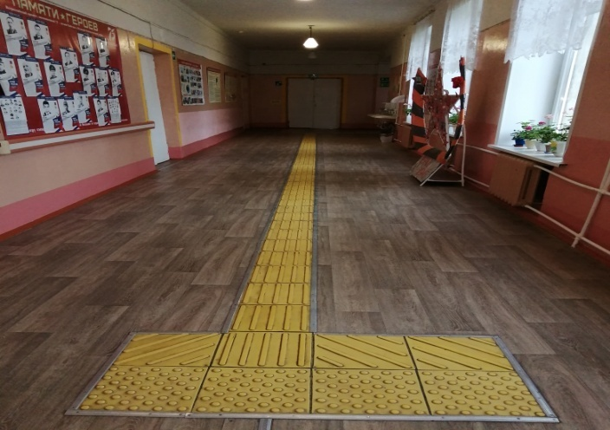
«Доступная среда»
Заполняется по каждому фактическому адресу, указному на слайде 2
Тульская область, г. Суворов, ул. Пионерская, д.4
Система информирования на объекте (стенды, бегущие строки, таблички со шрифтом Брайля и т.п.)
Территория (путь от калитки до входа в здание)
Санитарно-гигиеническое помещение
Входная группа
Путь движения внутри здания

Slide 10
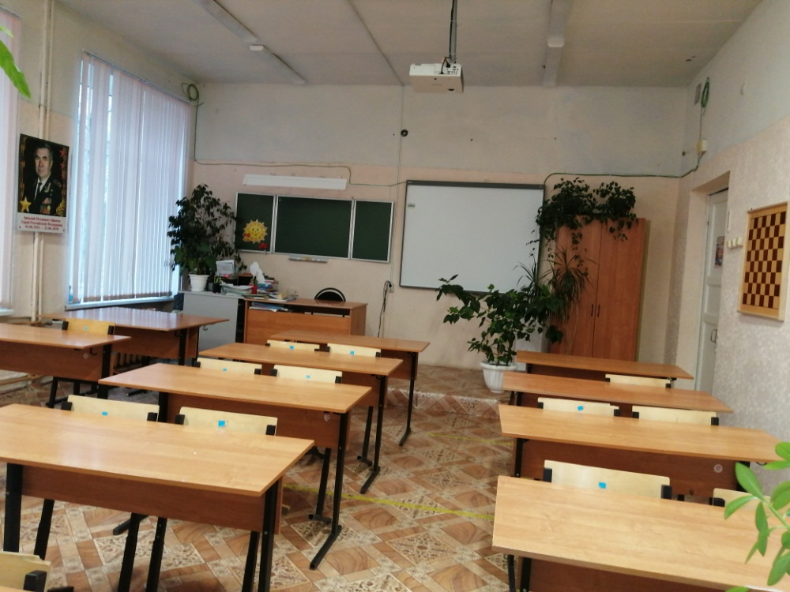
«Доступная среда»
Актовый зал
Тульская область, г. Суворов, ул. Пионерская, д.4
Учебное помещение или иное помещение где оказывается услуга инвалиду
Спортивный зал

